Slide 2
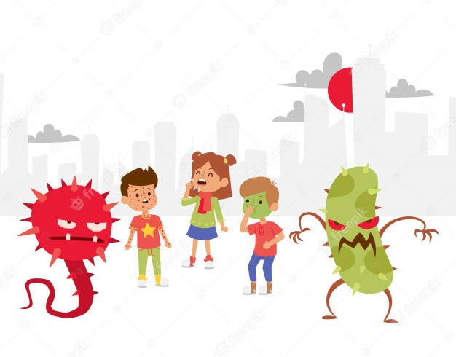
4-bo‘lim: Bakteriya va mikroblar
68-dars

Slide 3
Ertak qahramonlari bilan tanishing. Savollarga
javob bering.

Slide 4
Ertak qahramonlari bilan tanishing. Savollarga
javob bering.

Slide 5
Savollarga javob bering.
1
Tohir va Qutlixon qanday vazifani bajarishadi?
2
Qutlixon qanday bosh kiyim kiyib yuradi?
3
Yomontoyning yomonligi nimada?
4
Yovuzvoy bizga qanday zarar keltirishi mumkin?

Slide 6
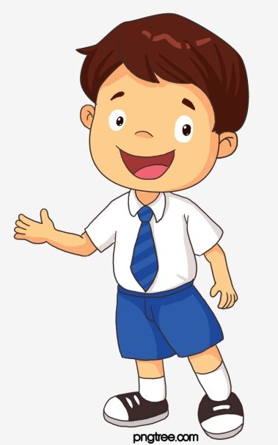
?
Qanday so‘zlar
doim bosh harf
bilan yoziladi?
?
?
?

Slide 7
Bular kimlar? Ismlarini yozing.
Yomontoy
Boyqashqa
Tohir
Qutlixon

Slide 8
Bugungi dars haqida
oila a’zolaringiz bilan suhbatlashing

